Slide 1
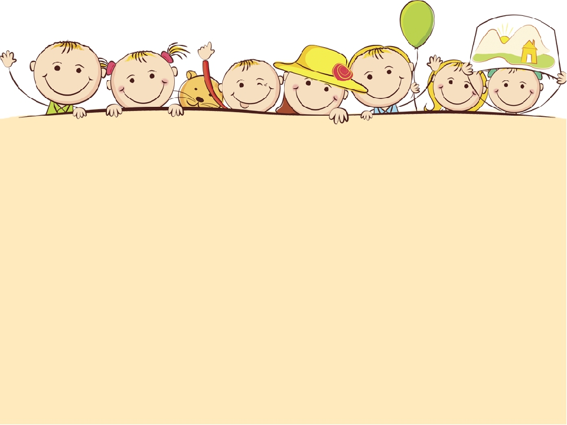
МБДОУ Ойховский детский сад № 3 « Колокольчик»
Музыкально-психологический проект
для детей среднего возраста
« Музыка и мое настроение».
Подготовили: педагог-психолог Ковалева В.В.
Музыкальный руководитель Пустовалова Н.А.

Slide 2
Продолжительность проекта:
краткосрочный (1 неделя).
Тип проекта:
информационно-творческий.
Участники проекта:
дети средней группы,
педагог-психолог,
музыкальный руководитель, педагоги, родители.

Slide 3
Актуальность.
Эмоциональная сфера является ведущей сферой психики в дошкольном детстве. Она играет решающую роль в становлении личности ребенка, регуляции его высших психических функций, а также поведения в целом.
А музыкальное искусство влияет на эмоции и интеллект ребенка , так как эмоциональная отзывчивость на музыку, связана с воспитанием таких качеств личности, как доброта, любовь и дружба, умение сочувствовать другому человеку. Все эти составляющие способствуют становлению гармонично развитой личности ребенка.

Slide 4
Цель проекта:
развитие эмоциональной сферы детей через совместную деятельность педагога-психолога, музыкального руководителя и детей, по средствам музыкальных произведений.

Slide 5
Задачи проекта:
для детей:
-расширять знания детей о чувствах, эмоциях;
-формировать чувство контроля над своими эмоциями, умение ими управлять; - расширять знания детей о музыке;
воспитывать дружеские взаимоотношения между детьми.
для педагогов:
-совершенствовать работу по развитию эмоциональной сферы детей.
для родителей:
способствовать пониманию родителями чувств и эмоций своего ребенка.

Slide 6
Этапы проекта:
Подготовительный:
• Постановка цели и задач;
• Составление плана деятельности;
• Подбор материала по данной теме;
• Подбор информации для родителей;
• Подготовка атрибутов к итоговому мероприятию.
Основной:
• Реализация работы.
Заключительный:
• Итоговое мероприятие «У солнышка в гостях».

Slide 7
Планируемые результаты:
-сформируется понятие о своих чувствах, переживаниях;
-снизится уровень тревожности;
-развитие чувства сопереживания окружающим;
-формирование понимания настроения музыкальных произведений.

Slide 8
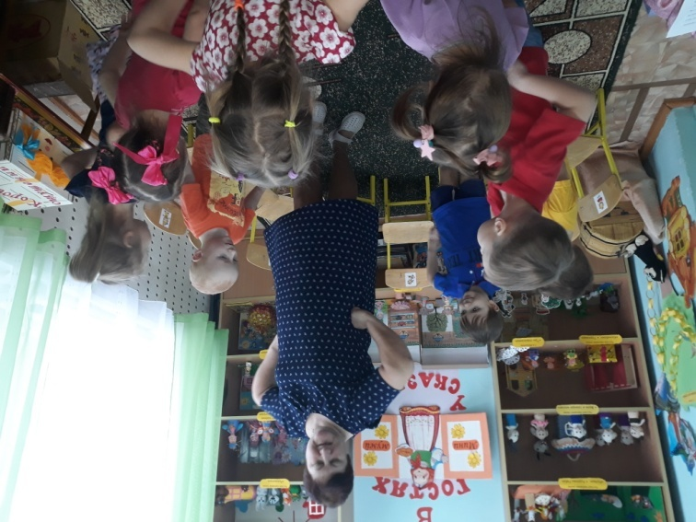
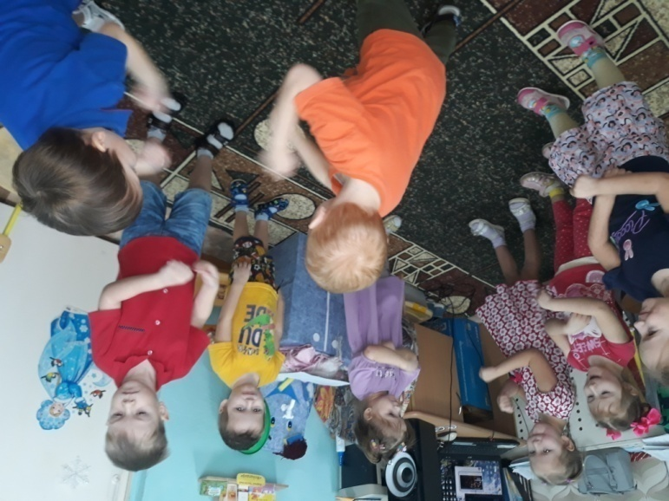
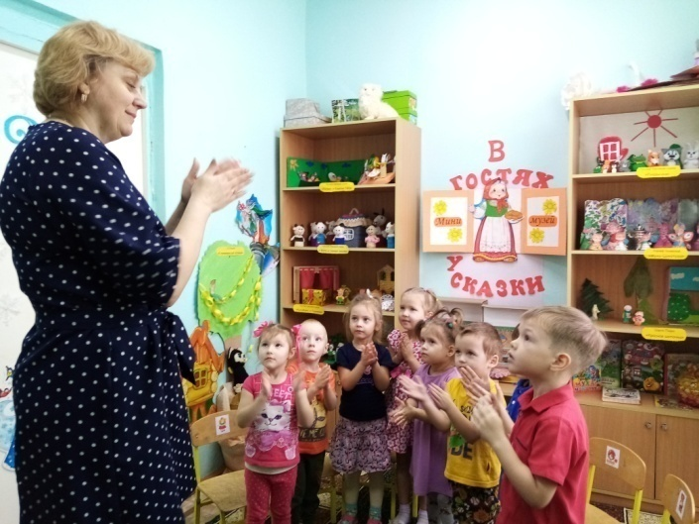
Понедельник:
« В стране веселого настроения»
Игровое мероприятие
« В стране веселого настроения».

Slide 9
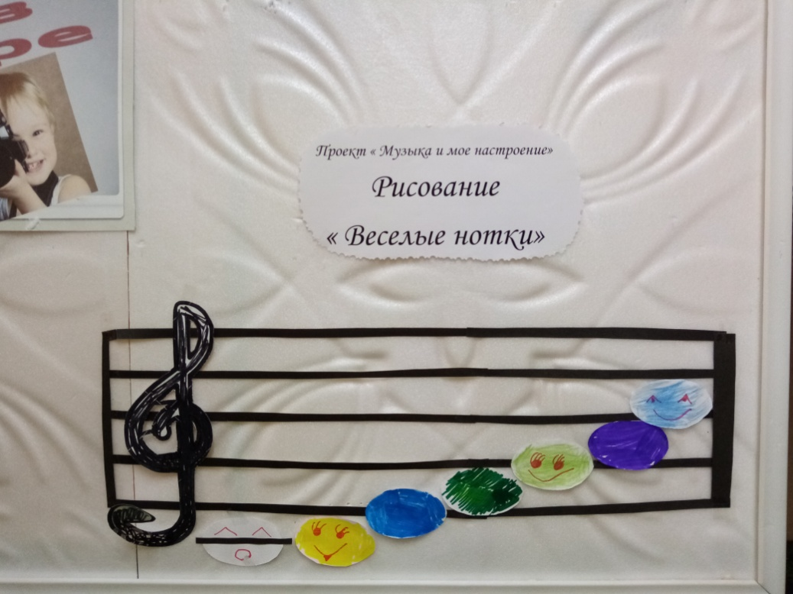
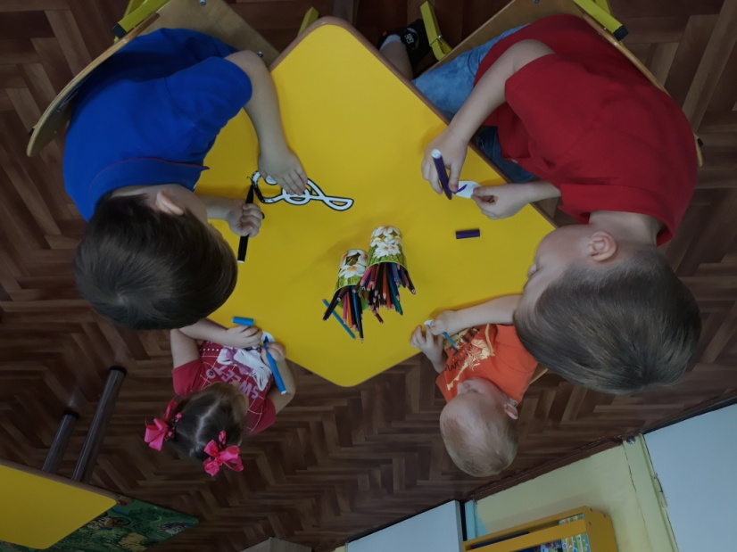
Изо-деятельность « Веселые нотки».

Slide 10
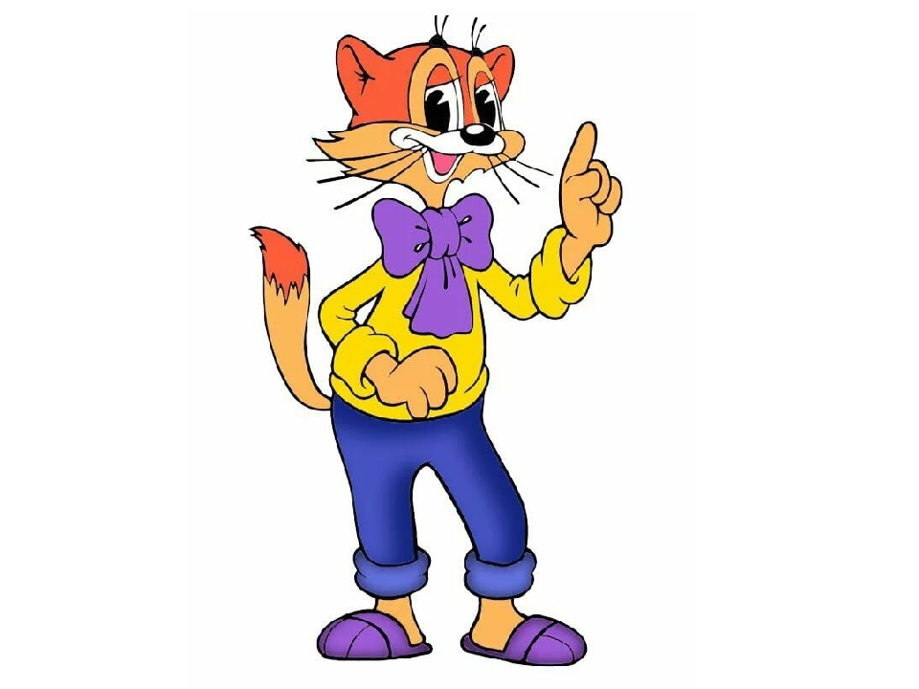
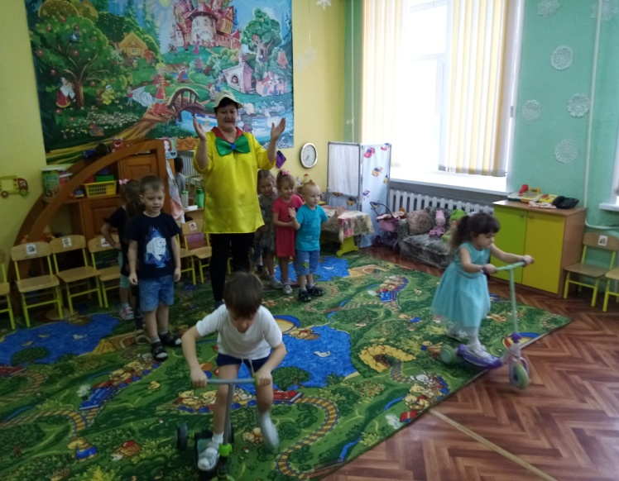
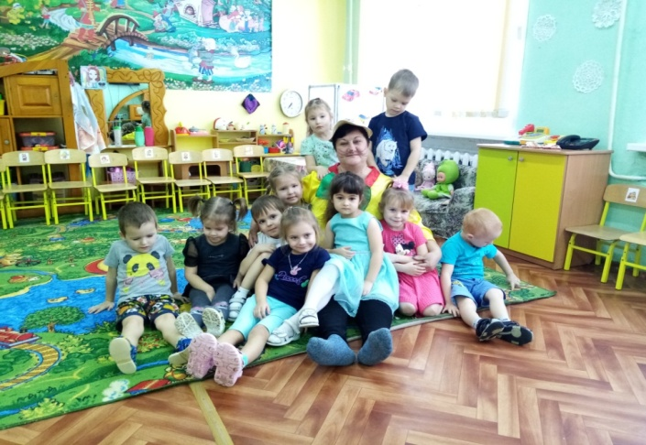
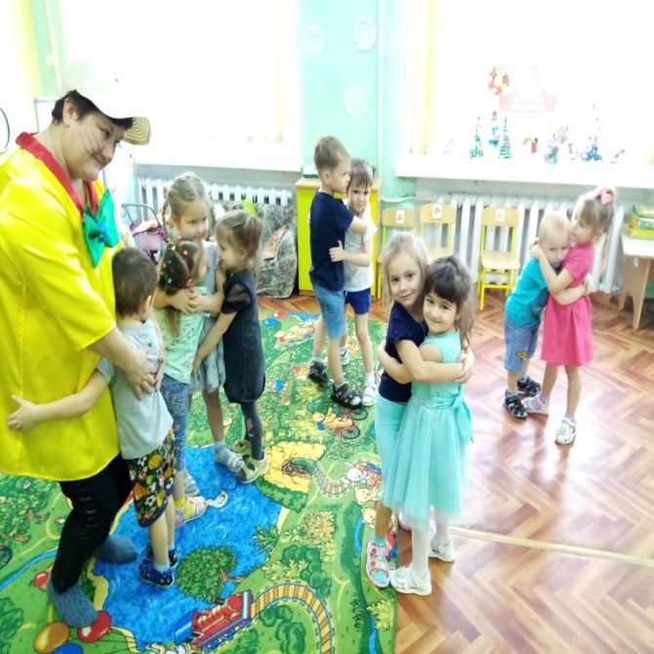
Вторник:
« В гостях у кота Леопольда»
Музыкальное развлечение
« Игры с котом Леопольдом».

Slide 11
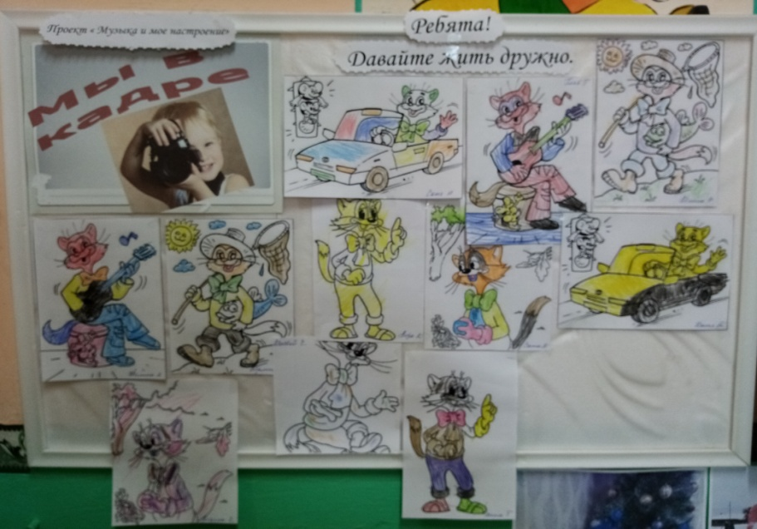
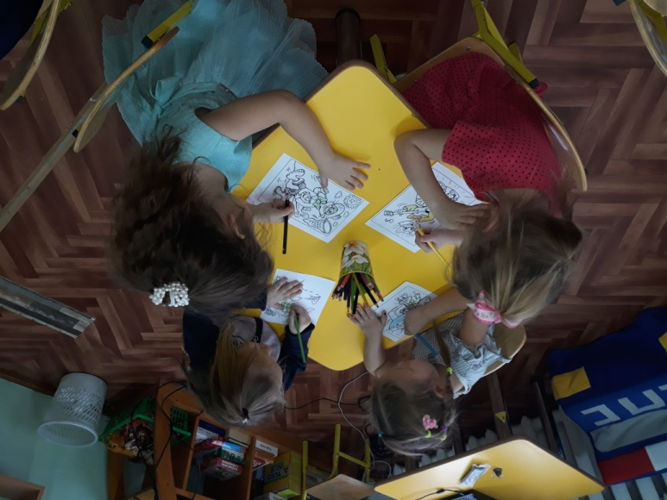
Выставка рисунков :
« Ребята, давайте жить дружно».

Slide 12
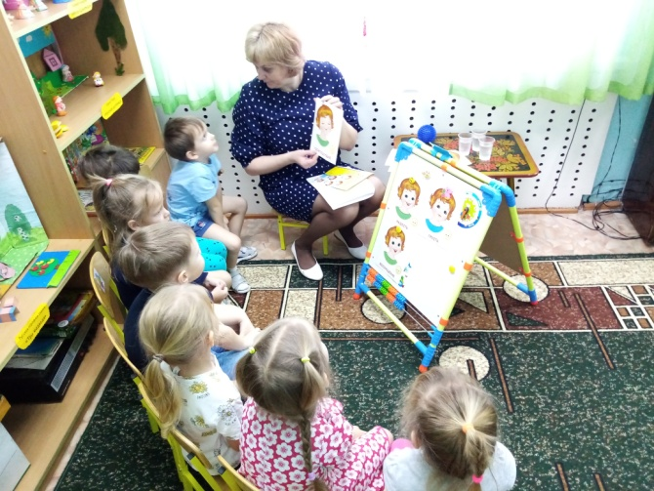
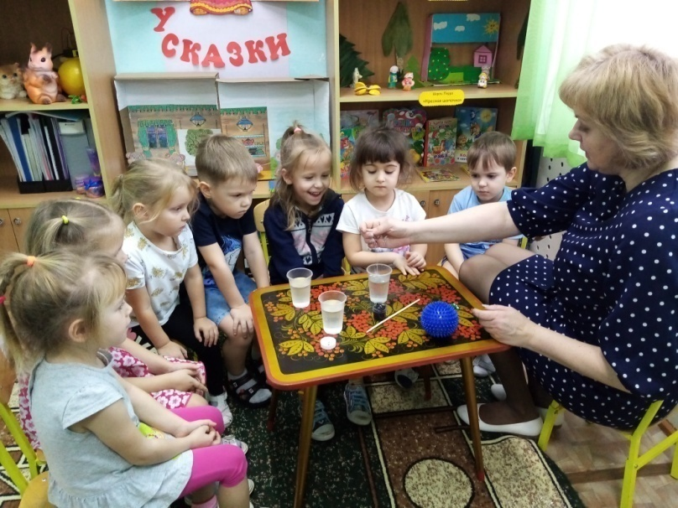
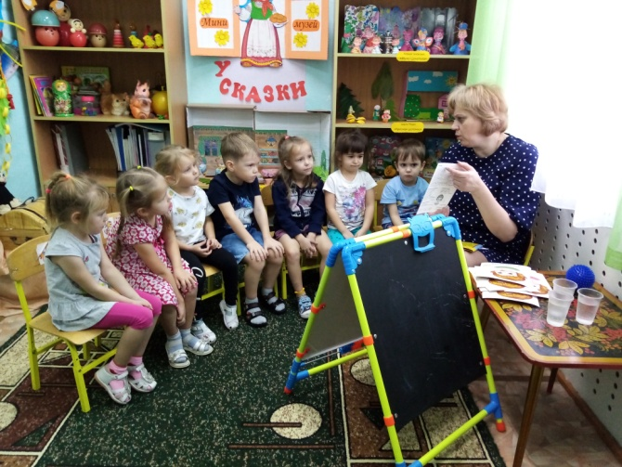
Среда
«Калейдоскоп эмоций».
Игровое занятие « Я и мое настроение»
Сказкотерапия
« Сказка про Умку».

Slide 13
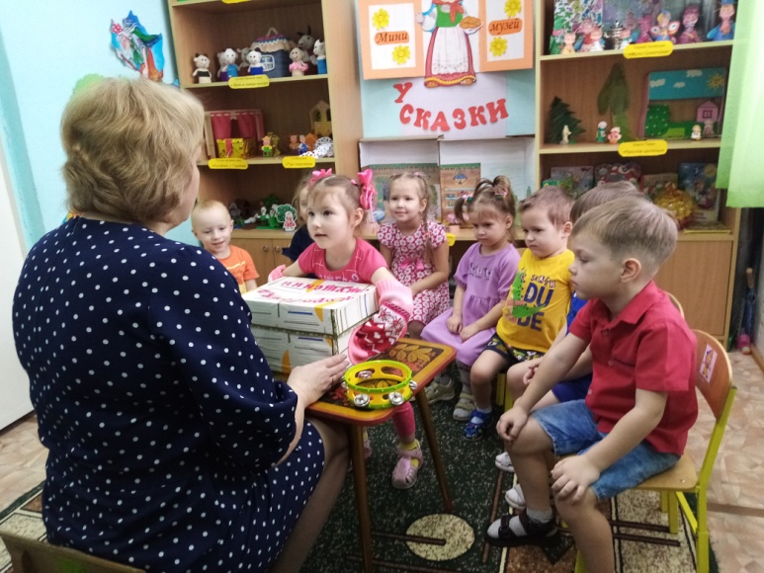
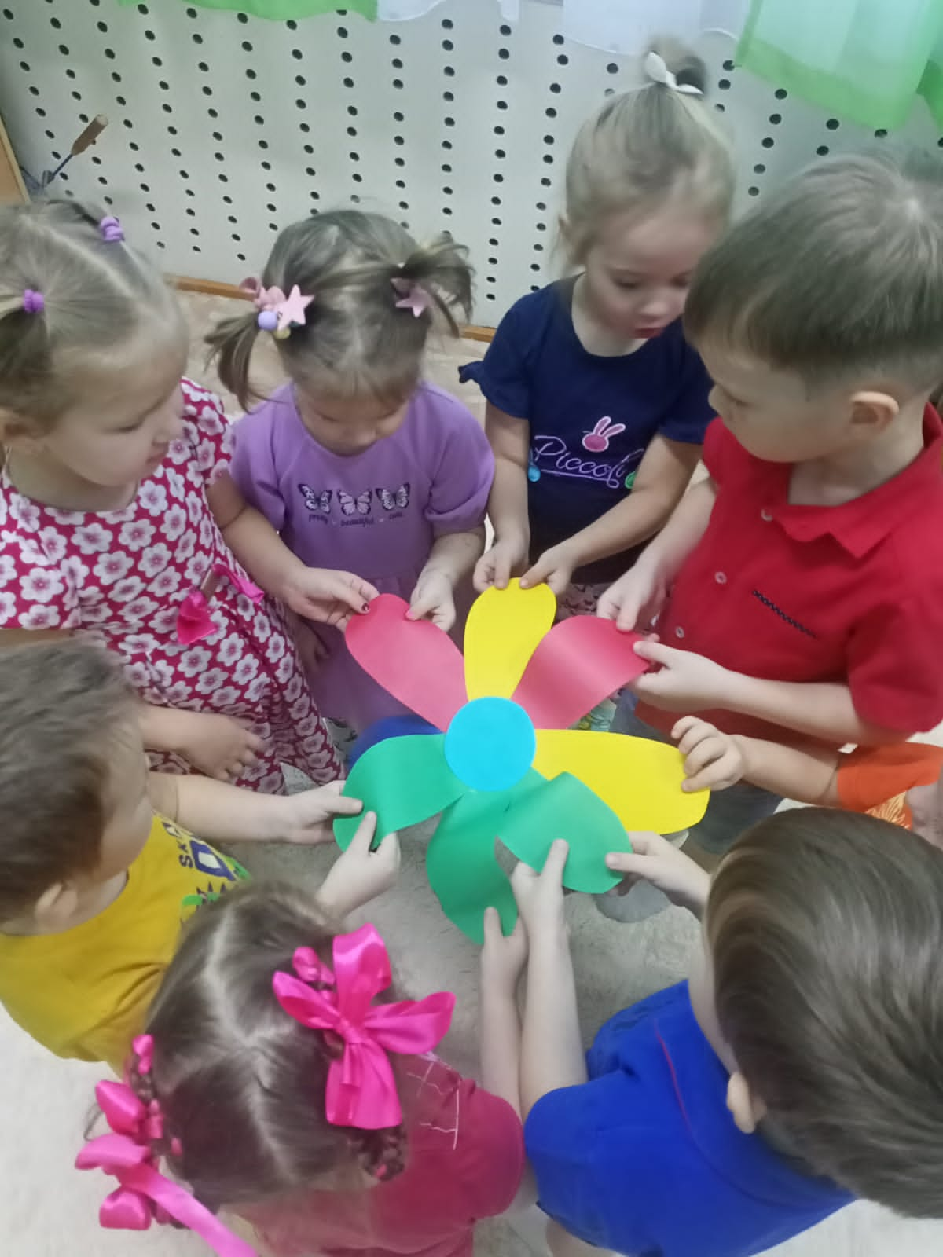
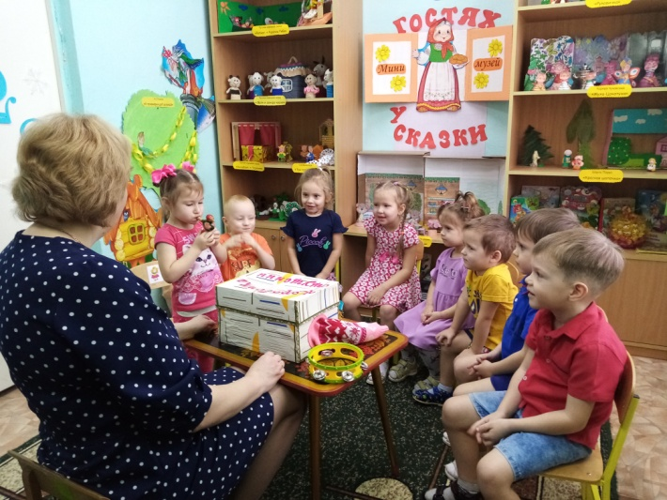
Психологическая игра
« Коробочка ощущений»
Коллективная аппликация
« Цветок настроения».

Slide 14
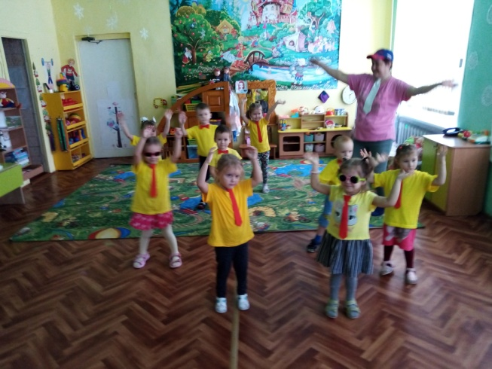
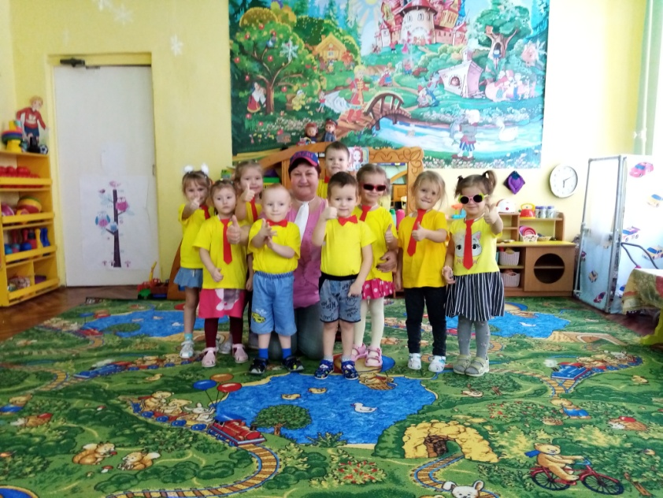
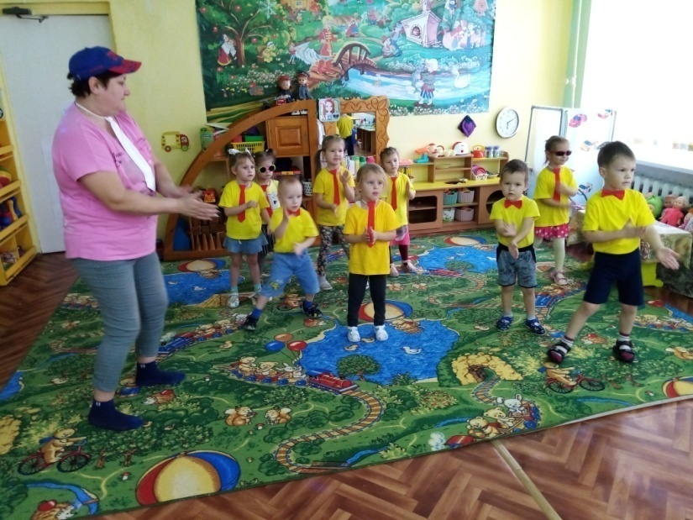
Четверг
«В поисках хорошего настроения».
Игровая дискотека
« Двигайся больше».

Slide 15
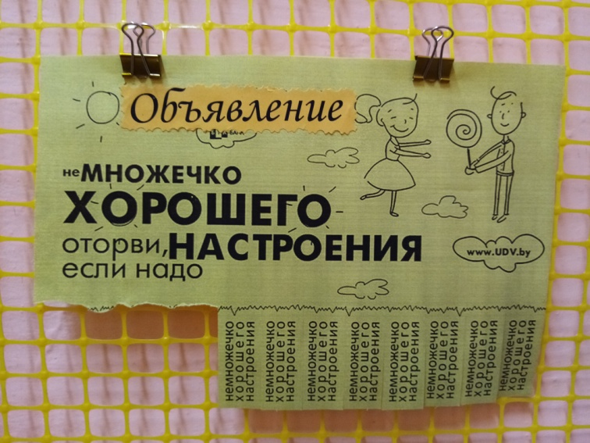
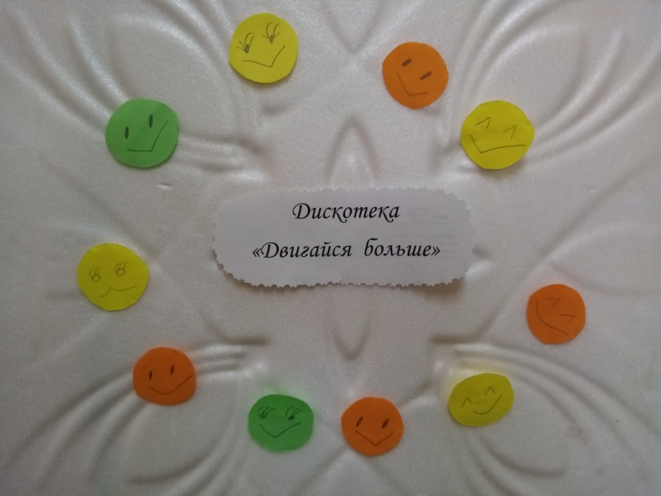
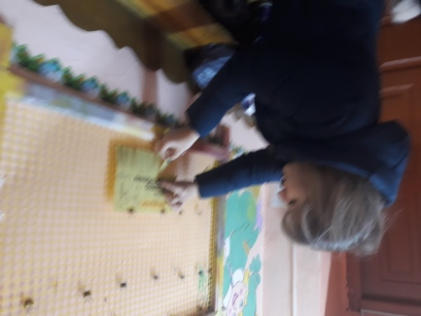
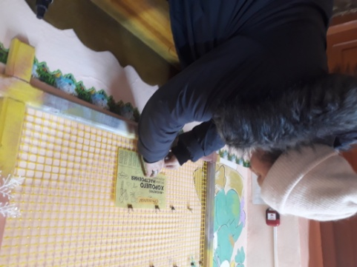
Психологическая акция «Для поднятия настроения оторвите номерок объявления»
Рисование
« Веселые смайлики

Slide 16
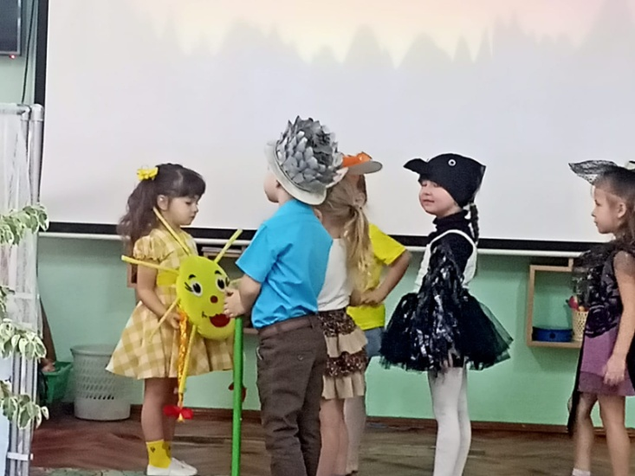
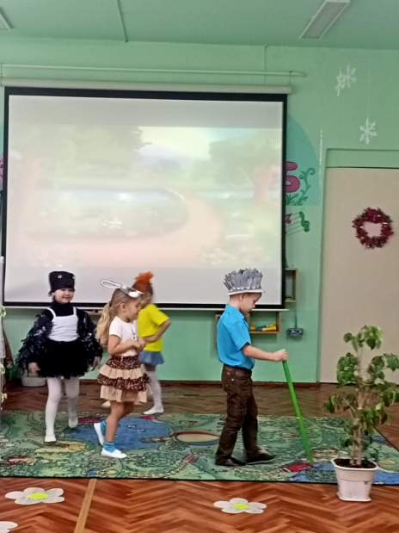
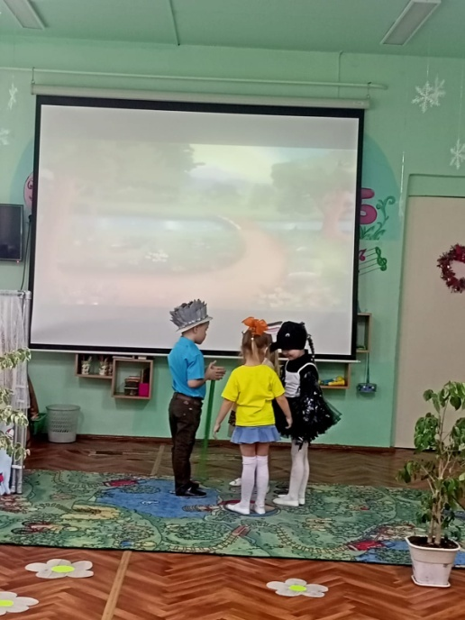
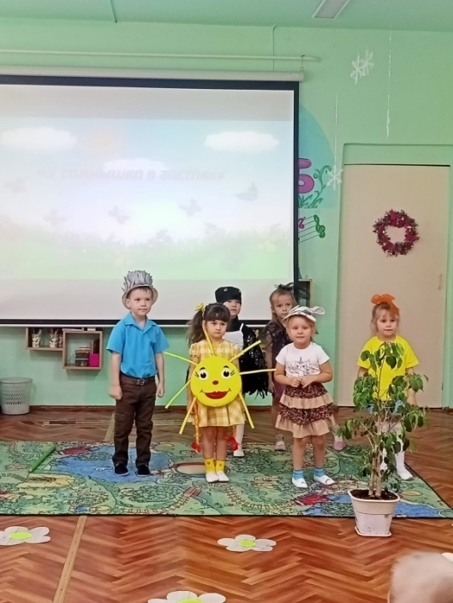
Пятница « Веселые ребята»
Музыкальный спектакль « У солнышка в гостях».

